Slide 1

Конкурсы научно-технического творчества учащихся

Slide 2
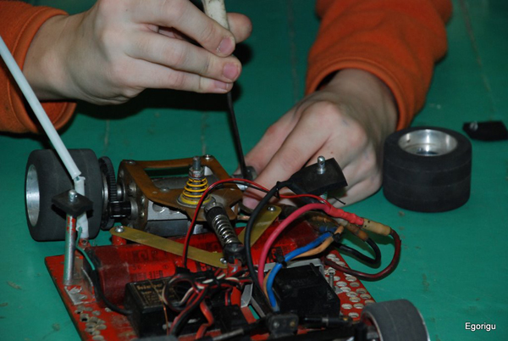

История становления конкурсов НТТУ
История Конкурсов НТТУ начинается с конца прошлого века, когда во времени и пространстве совпали несколько определяющих факторов, явившихся предпосылками к идее создания Конкурсов.
На физическом факультете ГГУ в 1996 году, на основе специализации, была открыта специальность педагогического профиля "Физика. Техническое творчество" (ФТТ).
В 1999 году в Правилах приема в ВУЗы были обозначены условия поступления с предоставлением льгот, и, в частности, победителей областных предметных олимпиад и конкурсов.

Slide 3
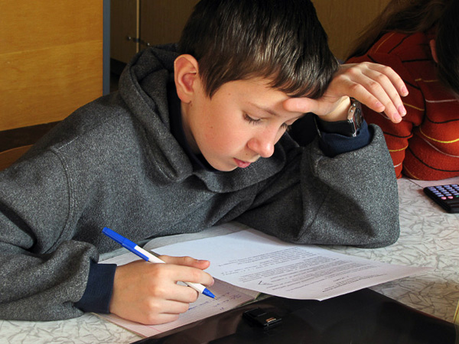
Становление структуры конкурсов НТТУ
В июне 1999 года было проведено мероприятие под названием Областной конкурс юных техников. Оно прошло в форме собеседования с выпускниками школ, занимавшихся в технических кружках и имевших определенные достижения по разным направлениям технического творчества. В нем приняли участие 8 юных техников из Добруша, Рогачева, Речицы, Калинковичей, Гомеля.
Пятеро из его участников впоследствии успешно закончили ГГУ по специальности ФТТ, а будучи студентами - активно участвовали в работе студенческого творческого клуба "Электроника".

Slide 4
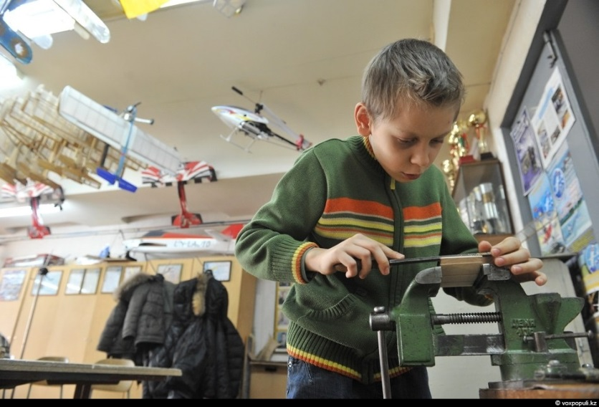
Становление структуры конкурсов НТТУ
Однако было ясно, что структура и содержание действительно Конкурса должна быть существенно иной, с реальной оценкой как творческих способностей, так и уровня знаний потенциальных студентов. Поэтому была начата разработка общей концепции Конкурса, определяющей его структуру, содержание, место проведения, жюри, организаторов.
Проведенный в 2000 году на базе физического факультета Конкурс, которому, впоследствии, был присвоен первый порядковый номер, имел экспериментальный характер для последующего уточнения всех его составляющих.
Для областных Конкурсов была предложена форма его проведения в виде лично-командного первенства, с представительством команды из двух конкурсантов от каждой из структур образования, c конкретно определенными номинациями, четко коррелирующими с двойным названием специальности ФТТ

Slide 5
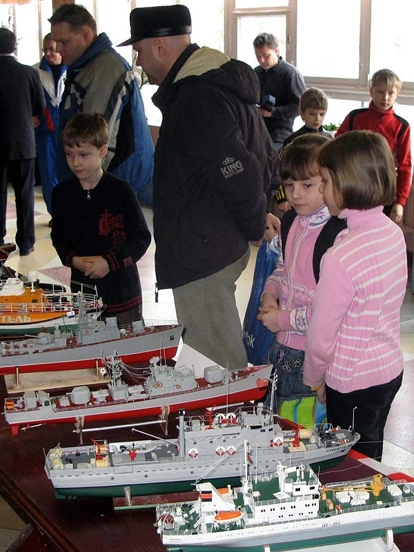
Структура конкурсов НТТУ
Первая номинация конкурса - (Физика) - была предложена в форме проведения теоретического тура классических олимпиад по физике - это "решение физических задач с техническим содержанием".
Вторая номинация - (Техническое творчество) - предложена в форме научно-практической конференции - доклады конкурсантов на её секциях по направлениям технического творчества.
Первая является своего рода стимулом в изучении физики (и умении решать физические задачи, в том числе и тестовые, на вступительных испытаниях в ВУЗы).
Вторая даёт возможность "юным техникам" показать свои работы и достижения в техническом творчестве специалистам и юным коллегам, сравнить их уровень и получить их квалифицированную оценку. Организация Конкурса в виде лично-командного первенства придает ему определенный соревновательный характер и позволяет сравнительно оценить состояние технического творчества учащихся в районах Гомельской области.

Slide 6
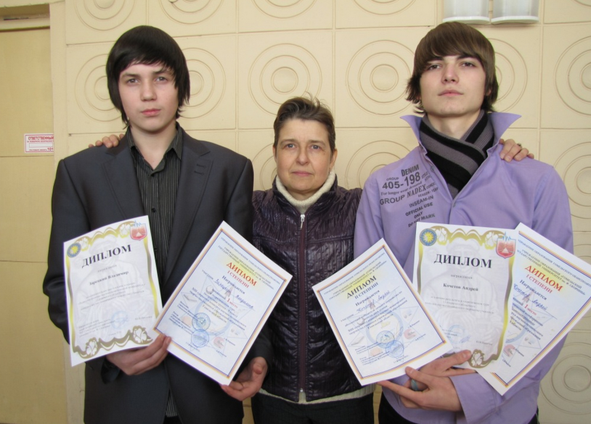
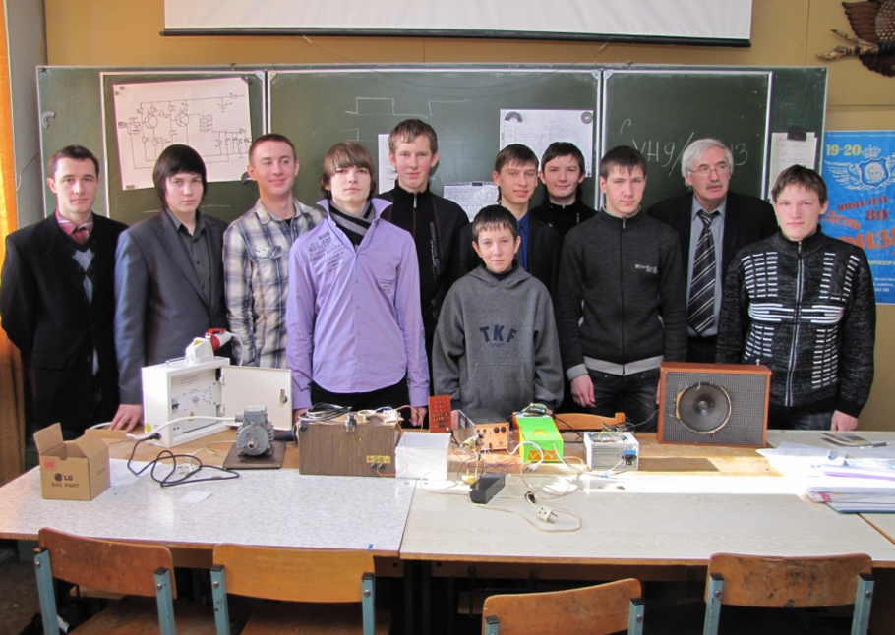
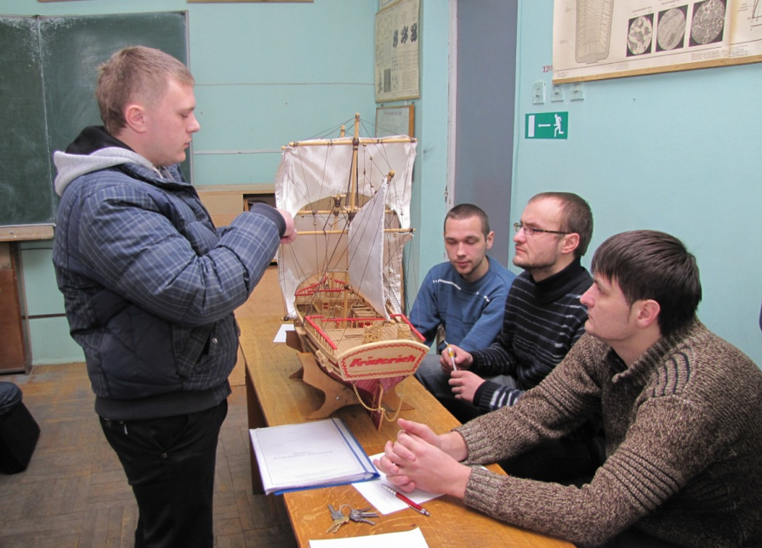
Конкурсы НТТУ сегодня
Как правило, в середине января в течение двух дней (четверг, пятница), на базе кафедры, проходит очередной городской Конкурс, а через две недели, в последних числах января – начале февраля - областной Конкурс, организуемый на базе физического факультета.

Slide 7
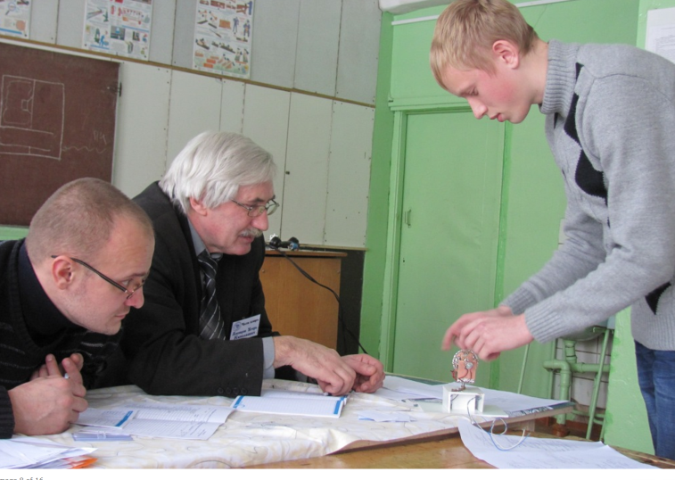
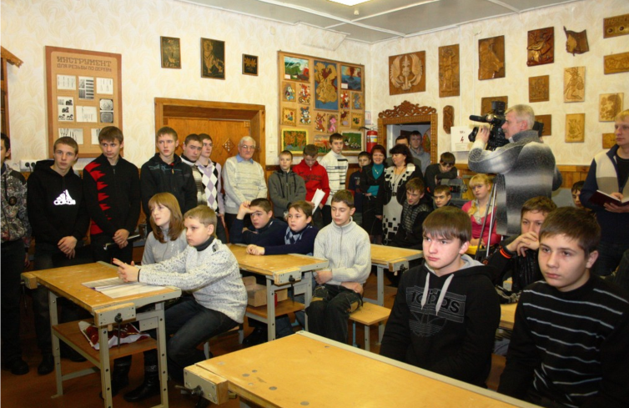
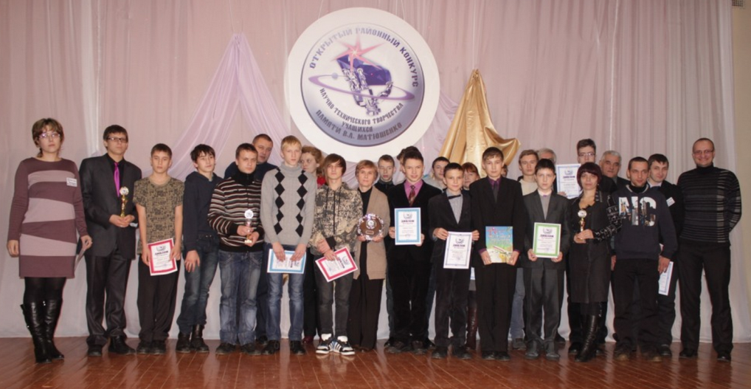
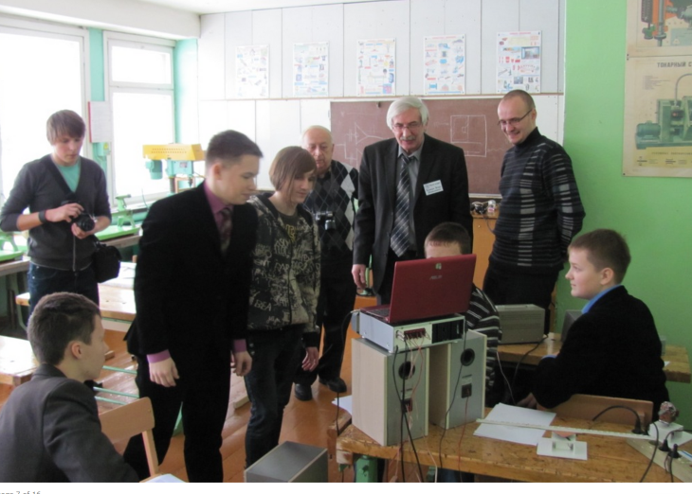
Районные конкурсы НТТУ
Традиционно Конкурс проходит в двух номинациях, определяемые как обязательная и произвольная программа.
Первая номинация подразумевает доклады трех группах решений творческих заданий, условия которых предлагаются организаторами заранее.
Вторая номинация проходит в форме научно-практической конференции в трех секциях по направлениям технического творчества : Техническое моделирование”, “Программирование”, “Электроника”.

